Slide 1
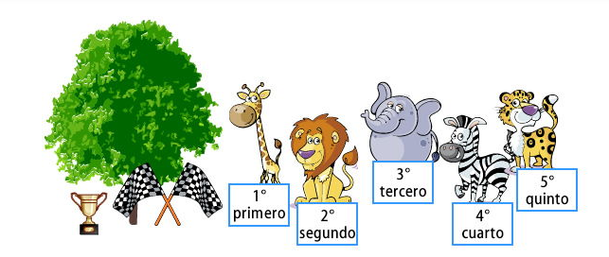
FUNDACIÓN EDUCACIONAL SANTA MARÍA DE LOS ANDES ESCUELA PARTICULAR Nº129 SANTA TERESITA RBD10327-6 INDEPENDENCIA DEPARTAMENTO DE MATEMÁTICA CURSOS: PRIMEROS BÁSICOS PROFESORA: DANIELLA PEREDO C.
Objetivo de Aprendizaje: Identificar el orden de los elementos de una serie, utilizando números ordinales del primero (1°) al décimo (10°).

Slide 2
Como ya sabes, los números están presentes en muchas actividades de nuestra vida, por ejemplo, cuando organizamos un cumpleaños tenemos que contar los platos que vamos a colocar en la mesa o saber cuántos globos ocuparemos .

Slide 3
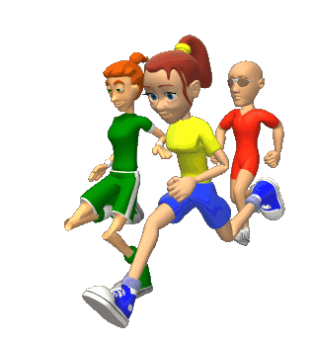
Hoy aprenderás que los números también nos sirven para ordenar o establecer la posición en una determinada situación. Por ejemplo, en una carrera podemos reconocer quién llegó segundo, podemos saber que Anita vive en el quinto piso del edificio o que tú estás en primero básico.

Slide 4
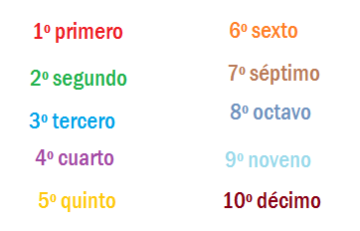
Los números ordinales se escriben y se leen de la siguiente manera.

Slide 5
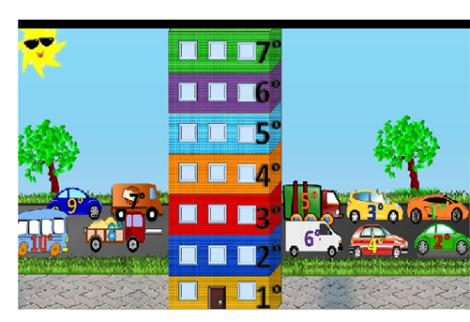
1.- Observa el edificio y responde las preguntas. a) ¿De qué color es el 4º piso? b) ¿Cuántas ventanas se ven en el 7º piso? c) ¿Qué ubicación tiene el piso de color rojo? d) ¿Qué piso viene antes del 2º piso? e) ¿Qué piso viene después del 5º piso?
Actividades:
Desarrolla las siguientes actividades en tu cuaderno de matemáticas.

Slide 6
2.-Dibuja en tu cuaderno un tren con 10 vagones, sin considerar la locomotora.
Enumera cada vagón usando los números ordinales.
b) Pinta de color amarillo el segundo vagón.
c) Pinta de color verde el sexto vagón.
d) Dibuja una jirafa en el décimo vagón.
e) Dibuja un león en el tercer vagón.
f) En el vagón anterior al quinto dibuja un oso.
g) En el primer vagón dibuja un elefante.
h) Escribe qué vagones no llevan animales.

Slide 7
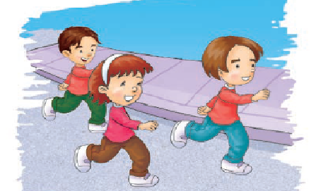
Problemas con números ordinales: Resuelve los problemas guiándote por las imágenes.
1.- Melisa está compitiendo en una carrera. ¿En qué lugar llegará Melisa si se mantiene el mismo orden de la lámina?
2.-Luis fue a la competencia de autos y sacó una fotografía de la llegada de los autos. Si el auto D pasa al auto B y C, ¿en qué lugar llegaría a la meta el auto D?

Slide 8
4.- Practica los números ordinales ingresando a la página https://www.youtube.com/watch?v=Dm5Vh-000zI

